Slide 1











RONDANET. Logística
-Gestión de Pallets-

Slide 2



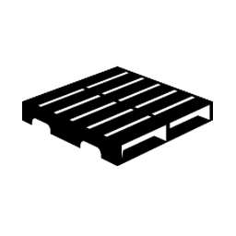
2. Implementación:
Condiciones iniciales
Configuración de empresas y usuarios
3. Aplicación:
Demo
Casos de uso
1. Funcionalidad:
Requisitos / Infraestructura
Integración operativa
Indicadores

Slide 3

EFICIENCIA ENTRE SOCIOS COMERCIALES
Visibilidad de activos retornables
Necesidad de las empresas de poder determinar donde se encuentran sus activos.
Eliminar la gestión de documentos en papel.
Reducir costos operativos / BackOffice.

Slide 4

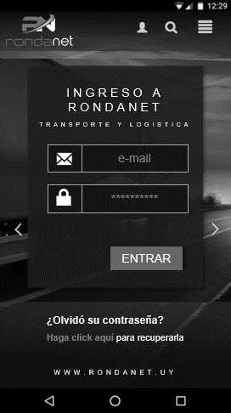
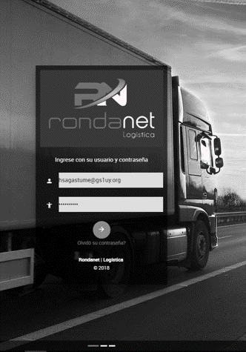
REQUISITOS
/ INFRAESTRUCTURA
Dispositivo móvil
Compatibilidad con todos los tamaños de pantalla y sistemas operativos.
Conexión a Internet
Conectividad por Wifi o Datos móviles.
Recomendación GS1
Token OTP
Para una optima experiencia de usuario GS1 Uruguay recomienda el uso de navegador Google Chrome y versión Android superior a 4.0.
Token One Time Password basado en eventos, proporcionado a las empresas por GS1 Uruguay.

Slide 5
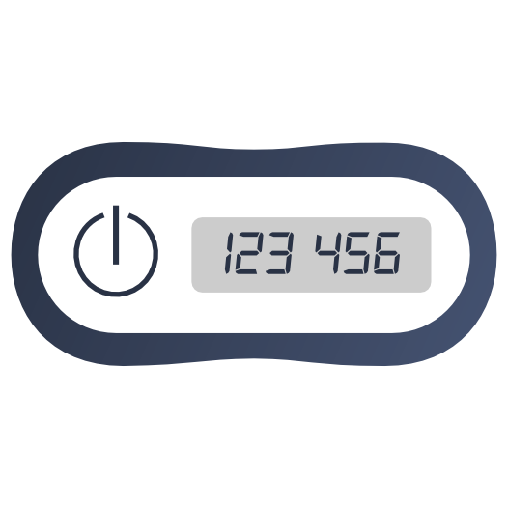
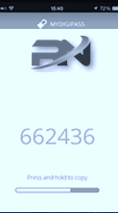

INTEGRACIÓN OPERATIVA
Origen:
Destino:
PROVEEDOR
TRANSPORTISTA
CLIENTE
Usuario Validador
123456
Usuario Validador
Usuario Transportista

Slide 6
INTEGRACIÓN OPERATIVA
Origen:
Destino:
CLIENTE
TRANSPORTISTA
PROVEEDOR
Usuario Validador
123456
Usuario Validador
Usuario Transportista

Slide 7

INDICADORES:
PALLETS REGISTRADOS EN LA APP
TRANSACCIONES REALIZADAS
+17000
+800

Slide 8

CONDICIONES INICIALES
Datos para puesta en marcha
Acuerdo entre socios comerciales para el intercambio de pallets mediante el uso de la aplicación.
Establecer deuda inicial actualizada al momento de pasarse a este sistema mediante conciliación y registro.
Enviar esta información a GS1.

Slide 9

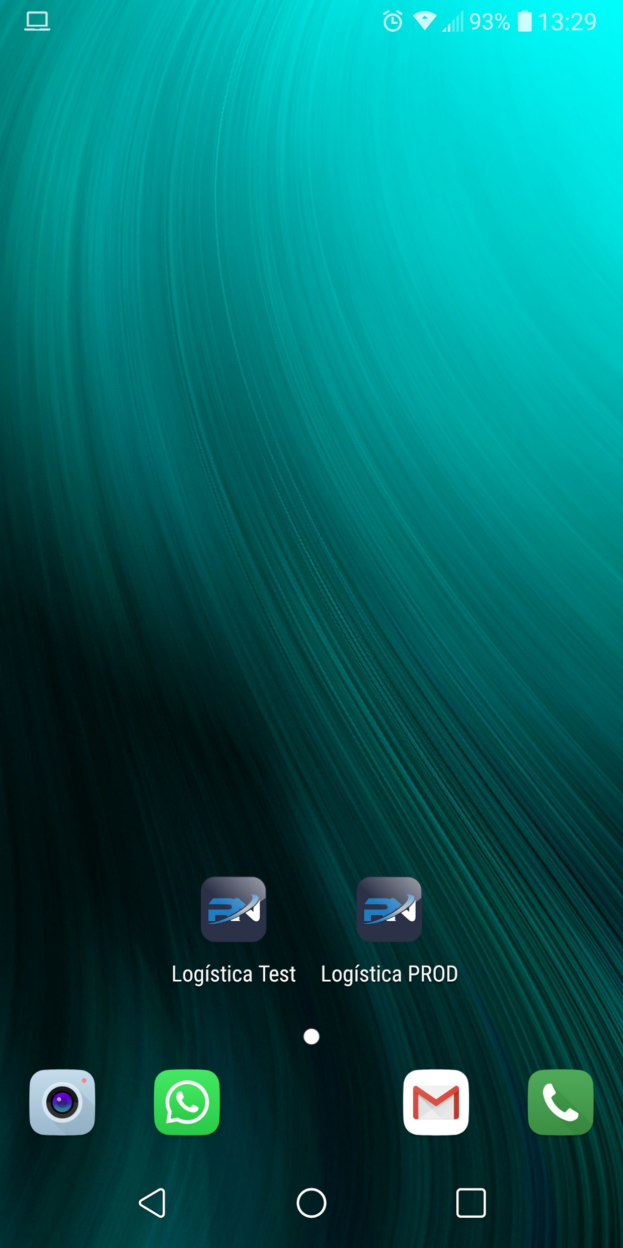
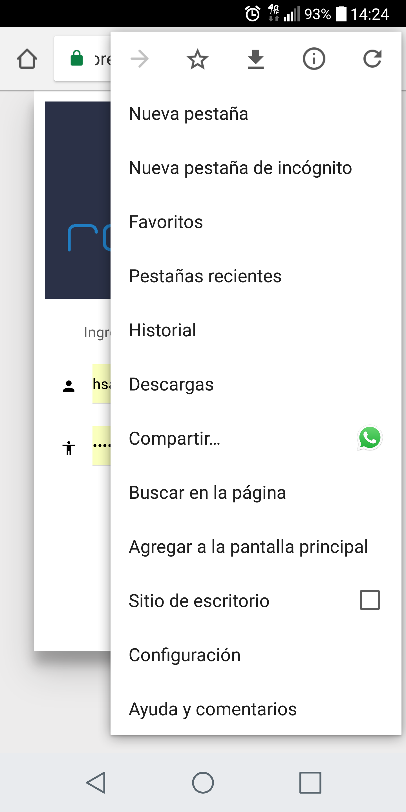
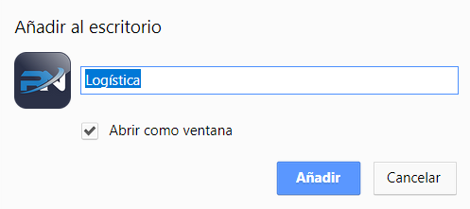
INGRESO A LA APP
https://logistica.rondanet.com

Slide 10
CONFIGURACIÓN
DE EMPRESAS
ADMINISTRA USUARIO GS1
RAZON SOCIAL
ID. FISCAL
GLN
E-MAIL ADMIN

Slide 11

La aplicación funciona con una base de datos de empresas que deben estar conectadas entre si.
CONEXIONES
TRANSPORTISTAS
Para poder comenzar a transaccionar las empresas deben estar conectadas.
Desde el Menú Configuración se pueden gestionar las conexiones.
PROVEEDORES
CLIENTES

Slide 12
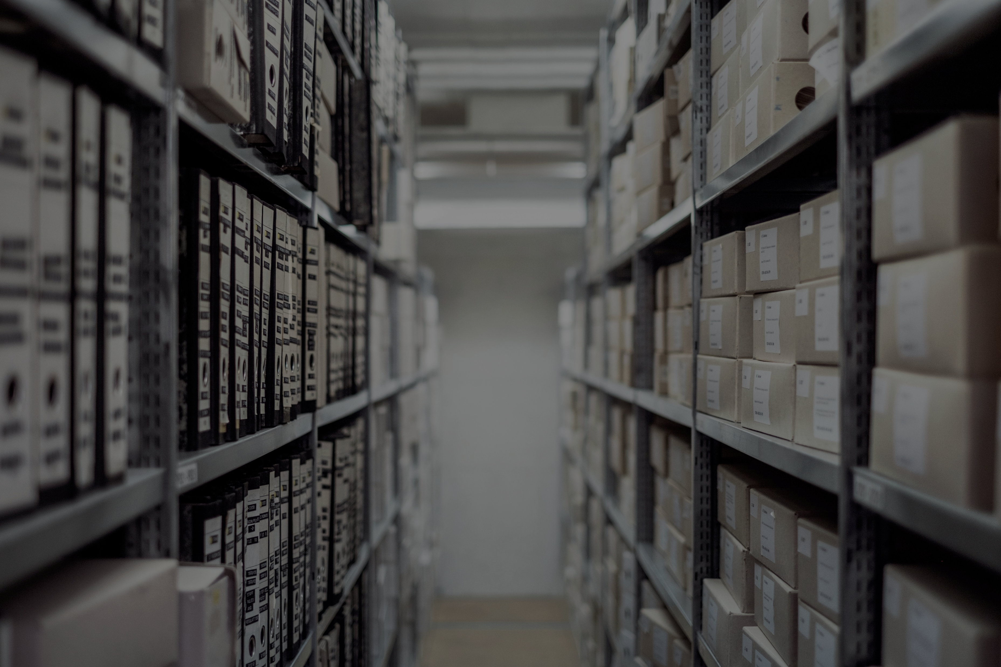
ASIGNACIÓN DE TOKENS
GS1 Uruguay
GS1 administra y gestiona los tokens con todas las empresas registradas en la aplicación.
La administración de los tokens consiste en gestionar cada número de serie, subir el archivo con el “seed” a la aplicación, asignarlo a la empresa correspondiente y sincronizarlo.
La distribución física, importación y manejo de stocks también son parte de estas tareas.

Slide 13

Usuario Administrador
CONFIGURACIÓN DE USUARIOS
Responsable de administrar los demás usuarios de la empresa, alta baja y mantenimiento. Asigna roles y tokens.
Puede crear y editar ubicaciones: Nombre, dirección y GLN.
Es quien gestiona las conexiones de su empresa con el resto.
Las contraseñas son auto gestionadas por cada usuario

Slide 14

ENTRADA EN PRODUCCIÓN
Puesta a punto con cada empresa para entrar en producción
Capacitación
Instancia de capacitación con cada empresa según su rol dentro de la aplicación.
Entrega de documentación
A cada empresa se le entrega un Manual de usuario y una guía rápida para los transportistas, acceso al ambiente UAT y se le brinda soporte operativo 24hs.
2 Mayo 2018
Salida en vivo
Se coordina fecha para entrar en producción.

Slide 15
RONDANET. Logística
VER DEMO

